Slide 1


Proyecto planta de digestión anaerobia en Babilafuente
Jornada “Valorización energética de cultivos intermedios (CIVE) en la comarca de Las Villas”
03 febrero de 2026
1

Slide 2
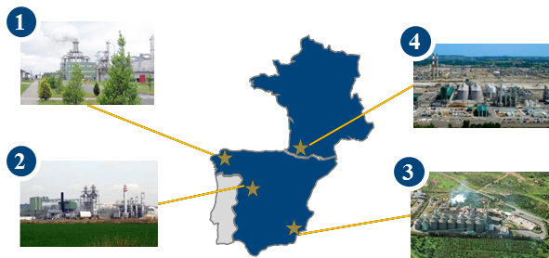
Cuatro plantas de bioetanol (capacidad total de 740 k m3), tres ubicadas en España que ocupan una posición dominante en el mercado español con una cuota de mercado del 98% y la cuarta, ubicada en Francia, representa aproximadamente el 20% de la demanda total de etanol del mercado francés.
Vertex Bioenergy
Bioetanol Galicia
Nuestra localización
Bioenergie du Sud-Ouest
Biocarburantes Castilla y León
Ecocarburantes Españoles
2

Slide 3
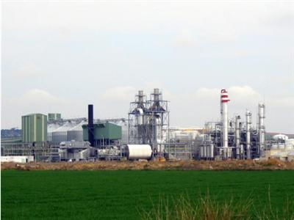
Productos
Bioetanol de bajas emisiones para uso como biocarburante y para formulación de ETBE para mezcla con gasolinas
  Bioetanol con certificado de sostenibilidad
  Bioetanol como biocarburante reduce en más de un 70% las emisones de GEI de lo combustibles fósiles
Bioetanol obtenido a partir de alcohol vínico
  Bioetanol sostenible
  Bioetanol considerado de segunda generación, reduce en más de 85% las emisiones de GEI de los combustibles fósiles
DDGs (Granos secos de destilería con solubles ) utilizado como alimento para animales
Aceite de maíz
CO2 de fermentación ( 370.000 t/año)
3

Slide 4
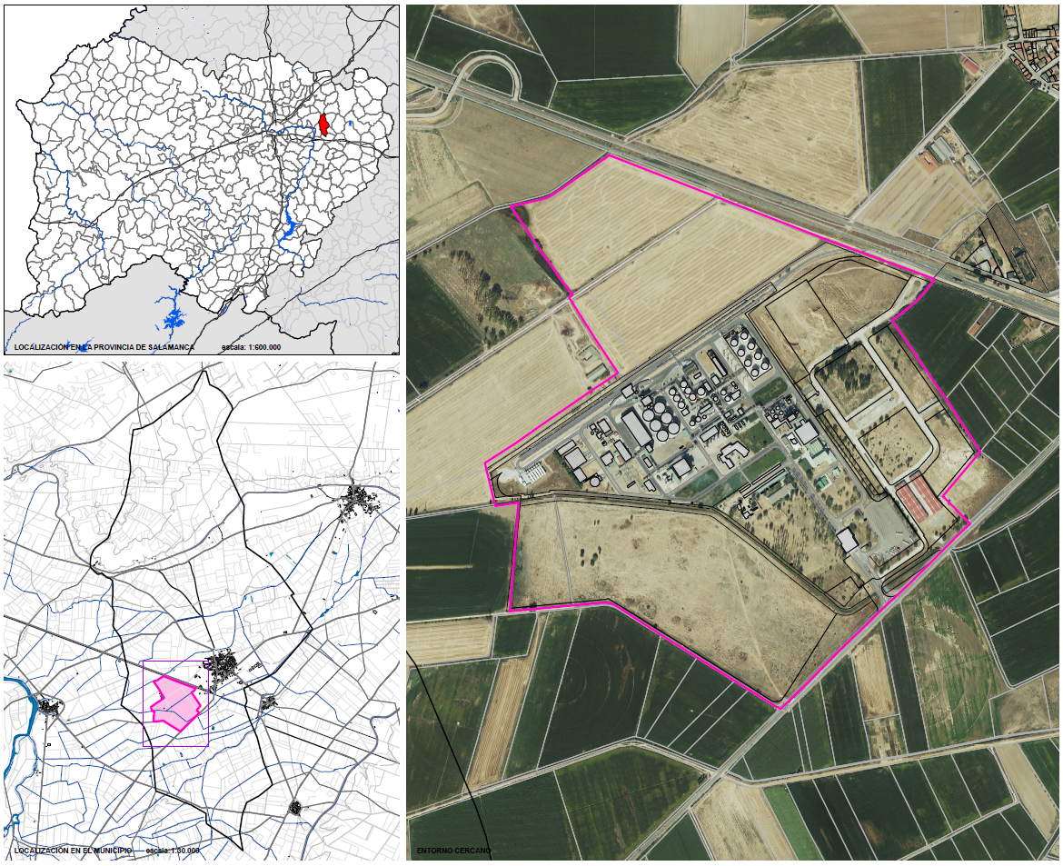
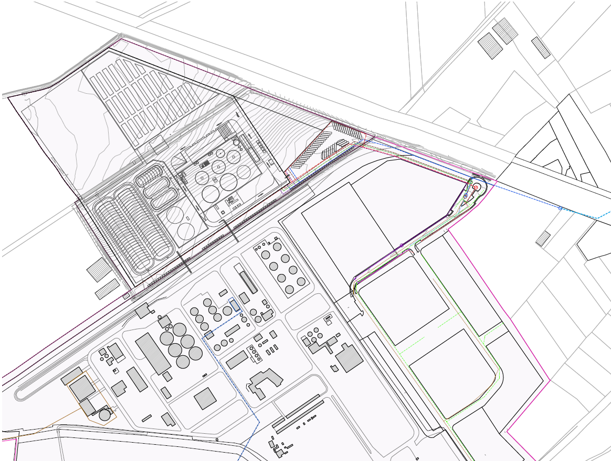
UBICACIÓN
Proyecto de biometano-BCyL
ESTADO DEL PROYECTO
Presentada licencia de obras
DIA +AAI
Puesta en funcionamiento estimada Q2 2027
4

Slide 5
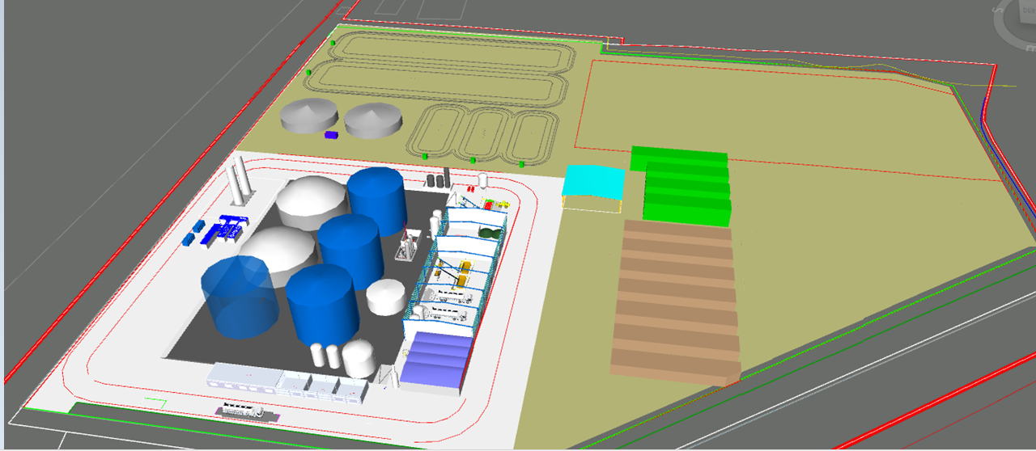
LAYOUT
Proyecto de biometano-BCyL
ALMACENAMIENTO BIOFERTILIZANTE
BALSAS PLUVIALES
Fracción
sólida
LIMPIEZA BIOGÁS
ALMACENAMIENTO PAJA
DIGESTORES CERRADOS
NAVE RECEPCIÓN DE SUSTRATOS
SISTEMA DE DESODORIZACIÓN
5

Slide 6






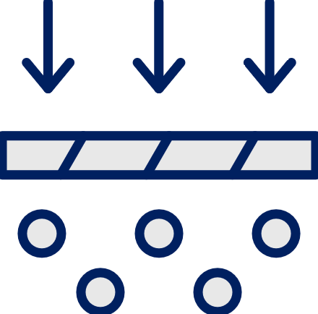


DIAGRAMA DE FLUJO:
Proyecto de biometano-BCyL
Materia Orgánica
Producción de biogás
Producción de biometano
Tratamiento del biofertilizante
2 digestores secundarios
Tornillo
Fracción sólida
Paja maíz
Fracción líquida
Estiércol
Upgrading
Pretratamiento biogás
Polvo y fracción gruesos de prelimpia del cereal recibido para la producción de bioetanol
Fracción “sólida”
Microfiltración
3 digestores primarios
Inyección a red
presión
Fracción líquida recirculada
6

Slide 7
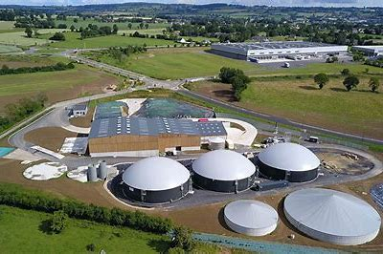
Valorización de sustratos agrarios en Las Villas
TIPOS DE SUSTRATOS AGRÍCOLAS Y GANADEROS PARA BIOMETANIZACIÓN EN LA COMARCA DE “LAS VILLAS”
Paja de Maíz: más de 8.000 Ha en el entorno de la futura planta.
      No es competencia con alimentación animal
      Cumplir con la RED II y PAC
      Alto potencial BMP
      Rentable económicamente
      Cumplir con normativa R10
Cultivos CIVE (intermedios o secuenciales).
Otros tipos de paja: colza, avena, girasol, etc.
Estiércol.
7

Slide 8
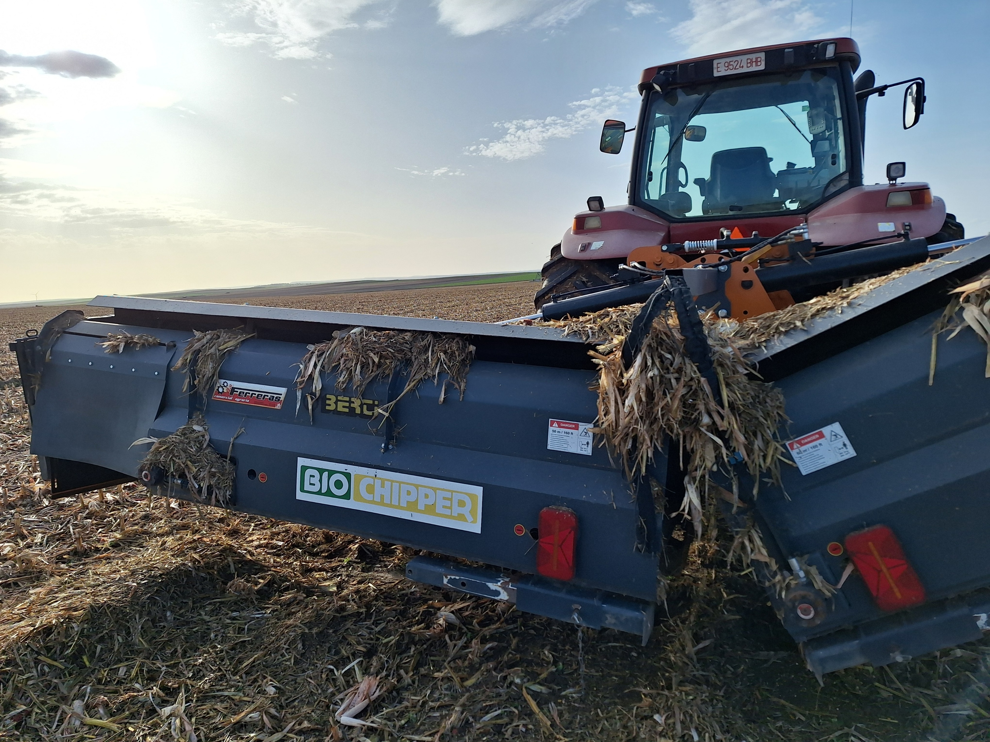
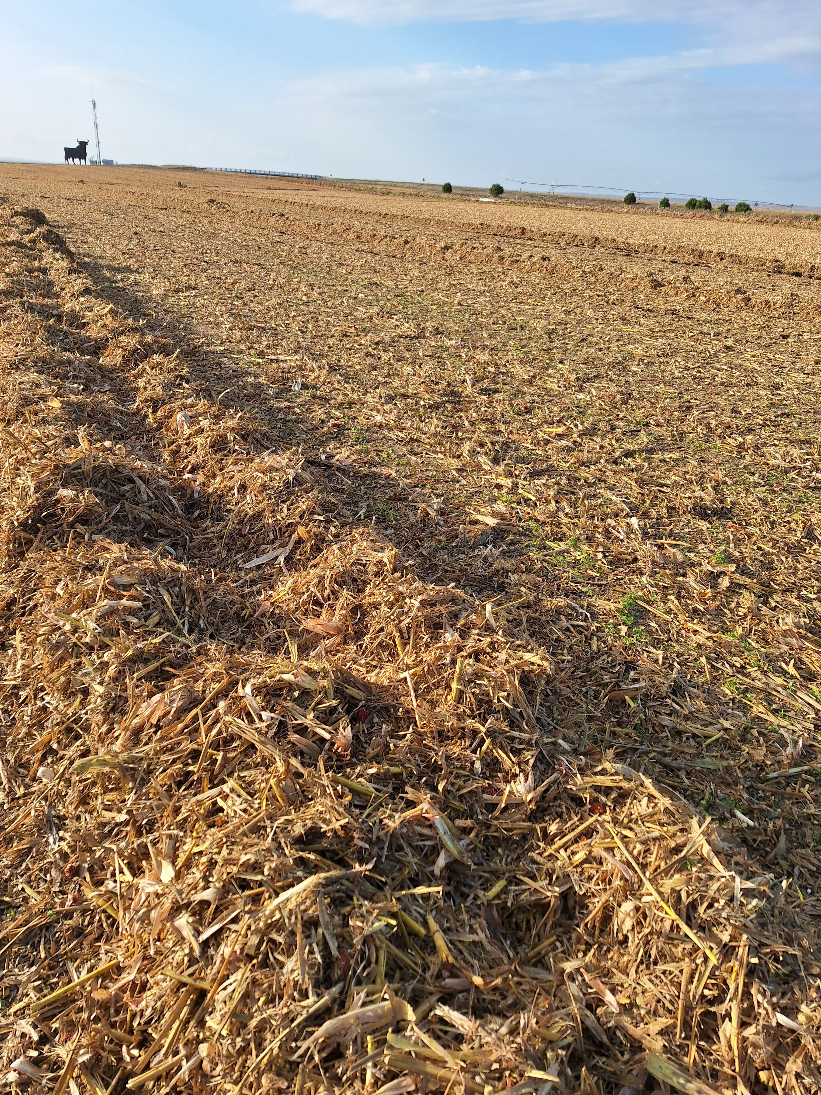
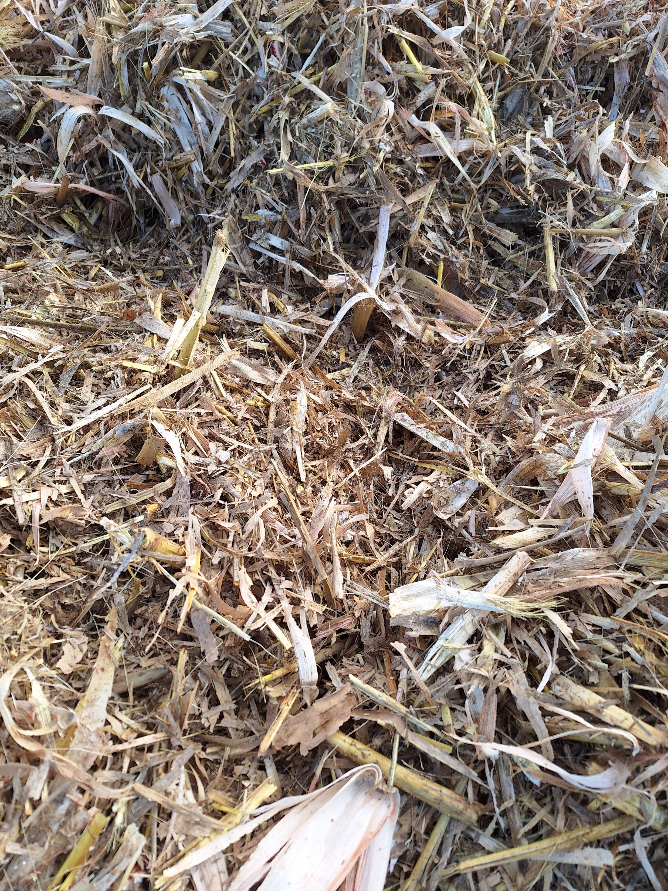
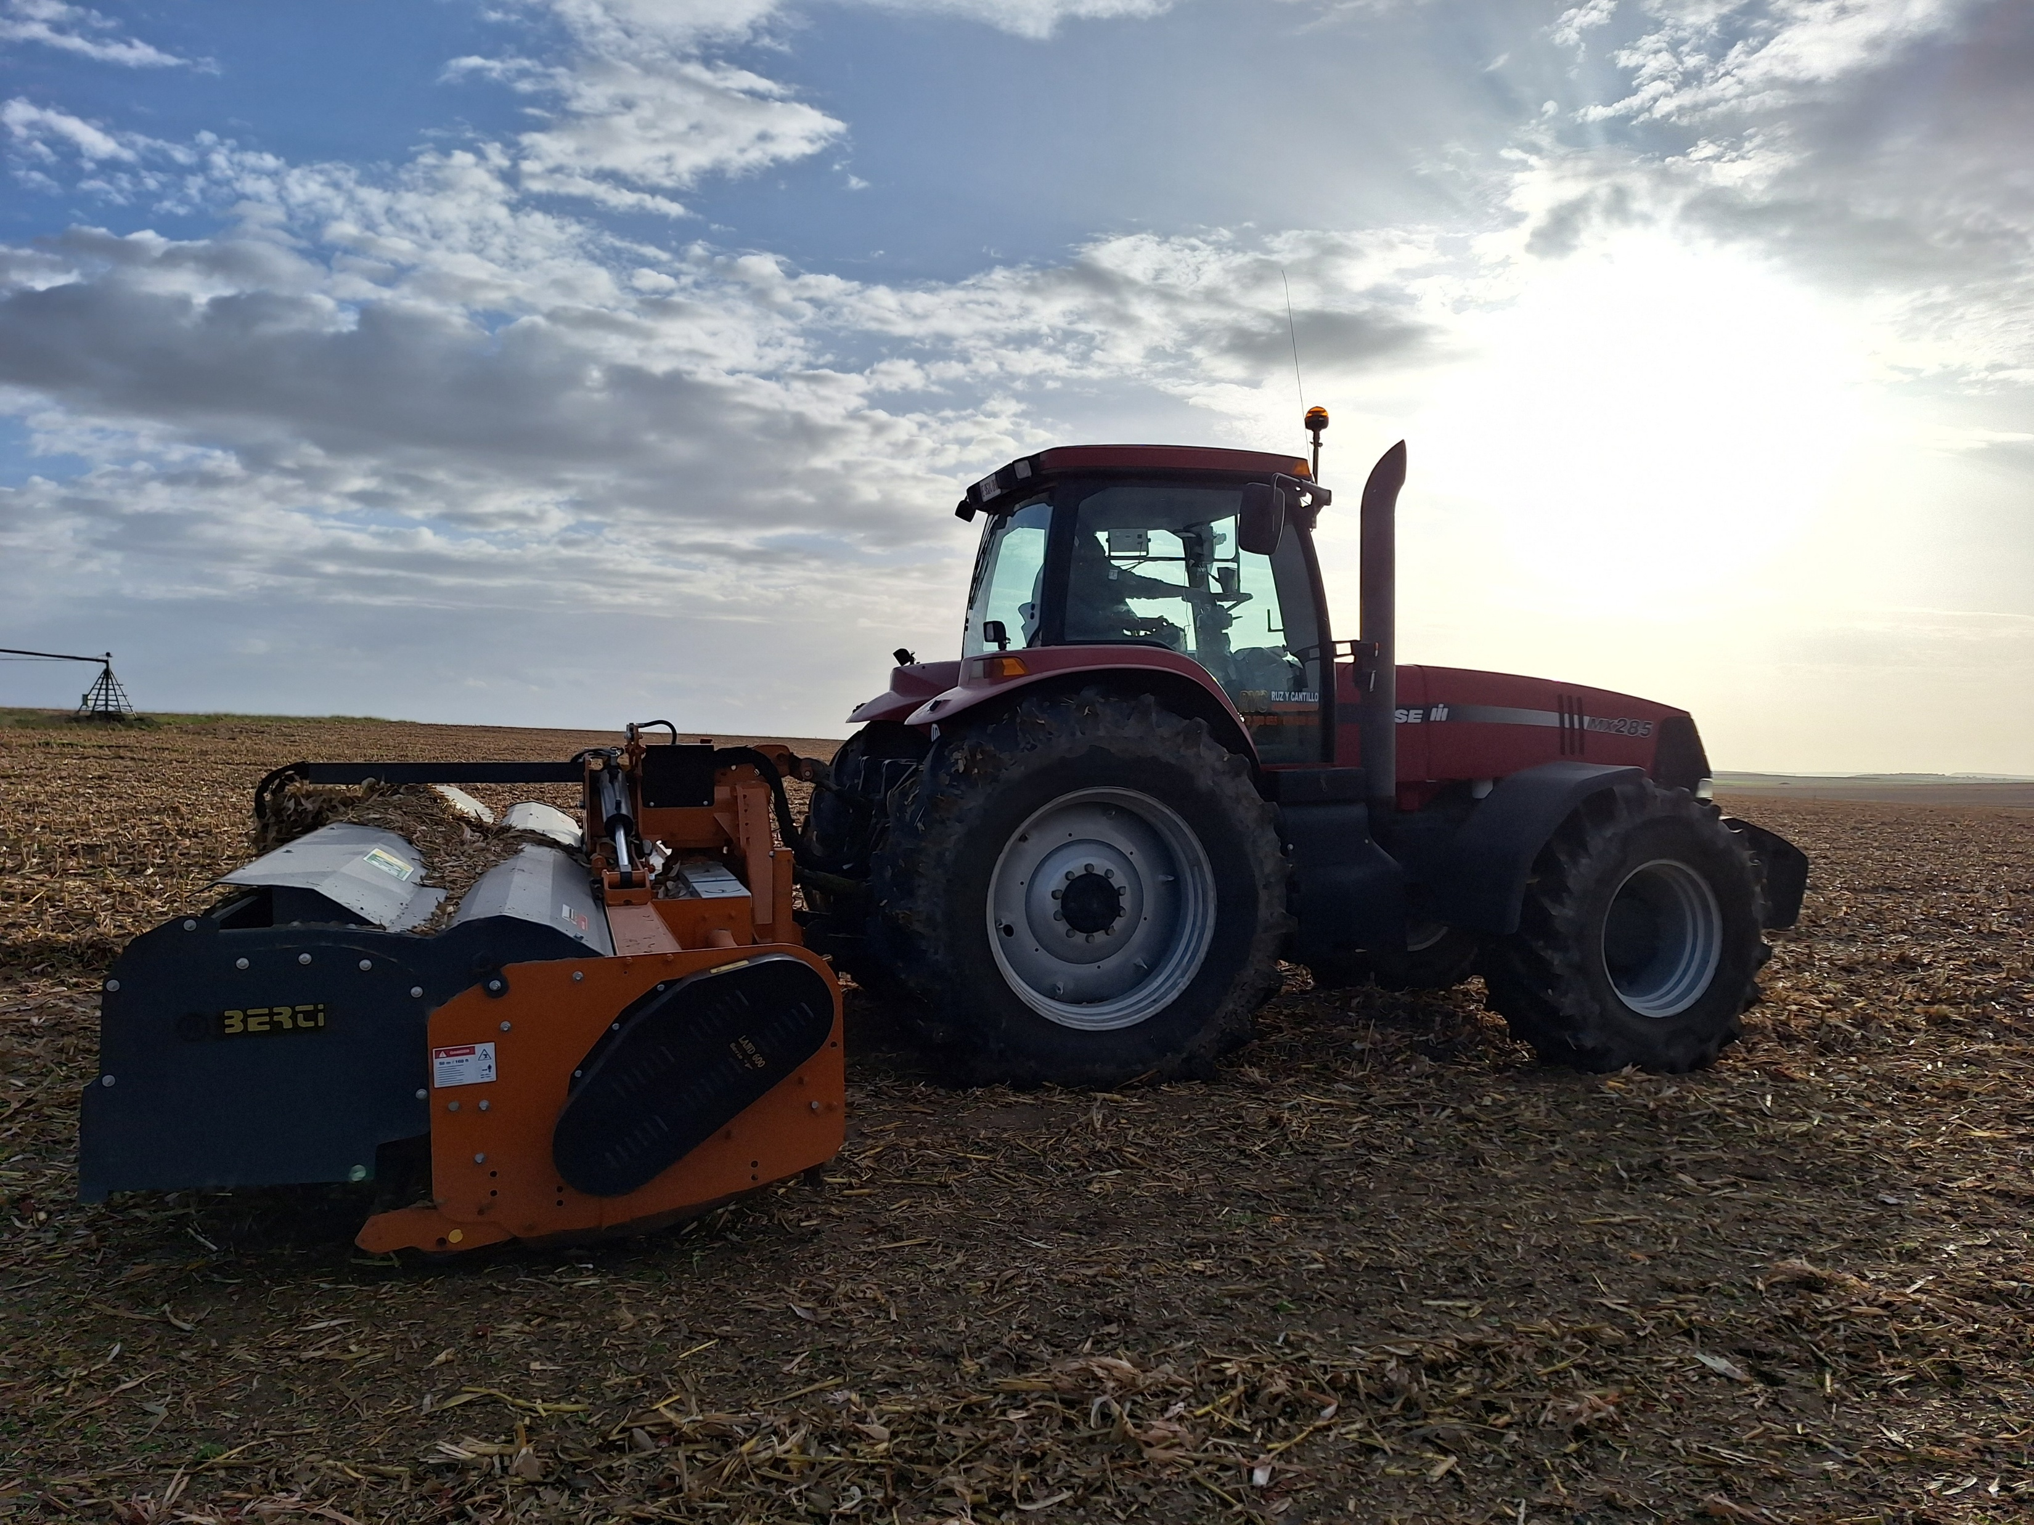
PRUEBAS RECOLECCIÓN Y CONSERVACION DE PAJA DE MAÍZ
Valorización de sustratos agrarios en Las Villas
8

Slide 9
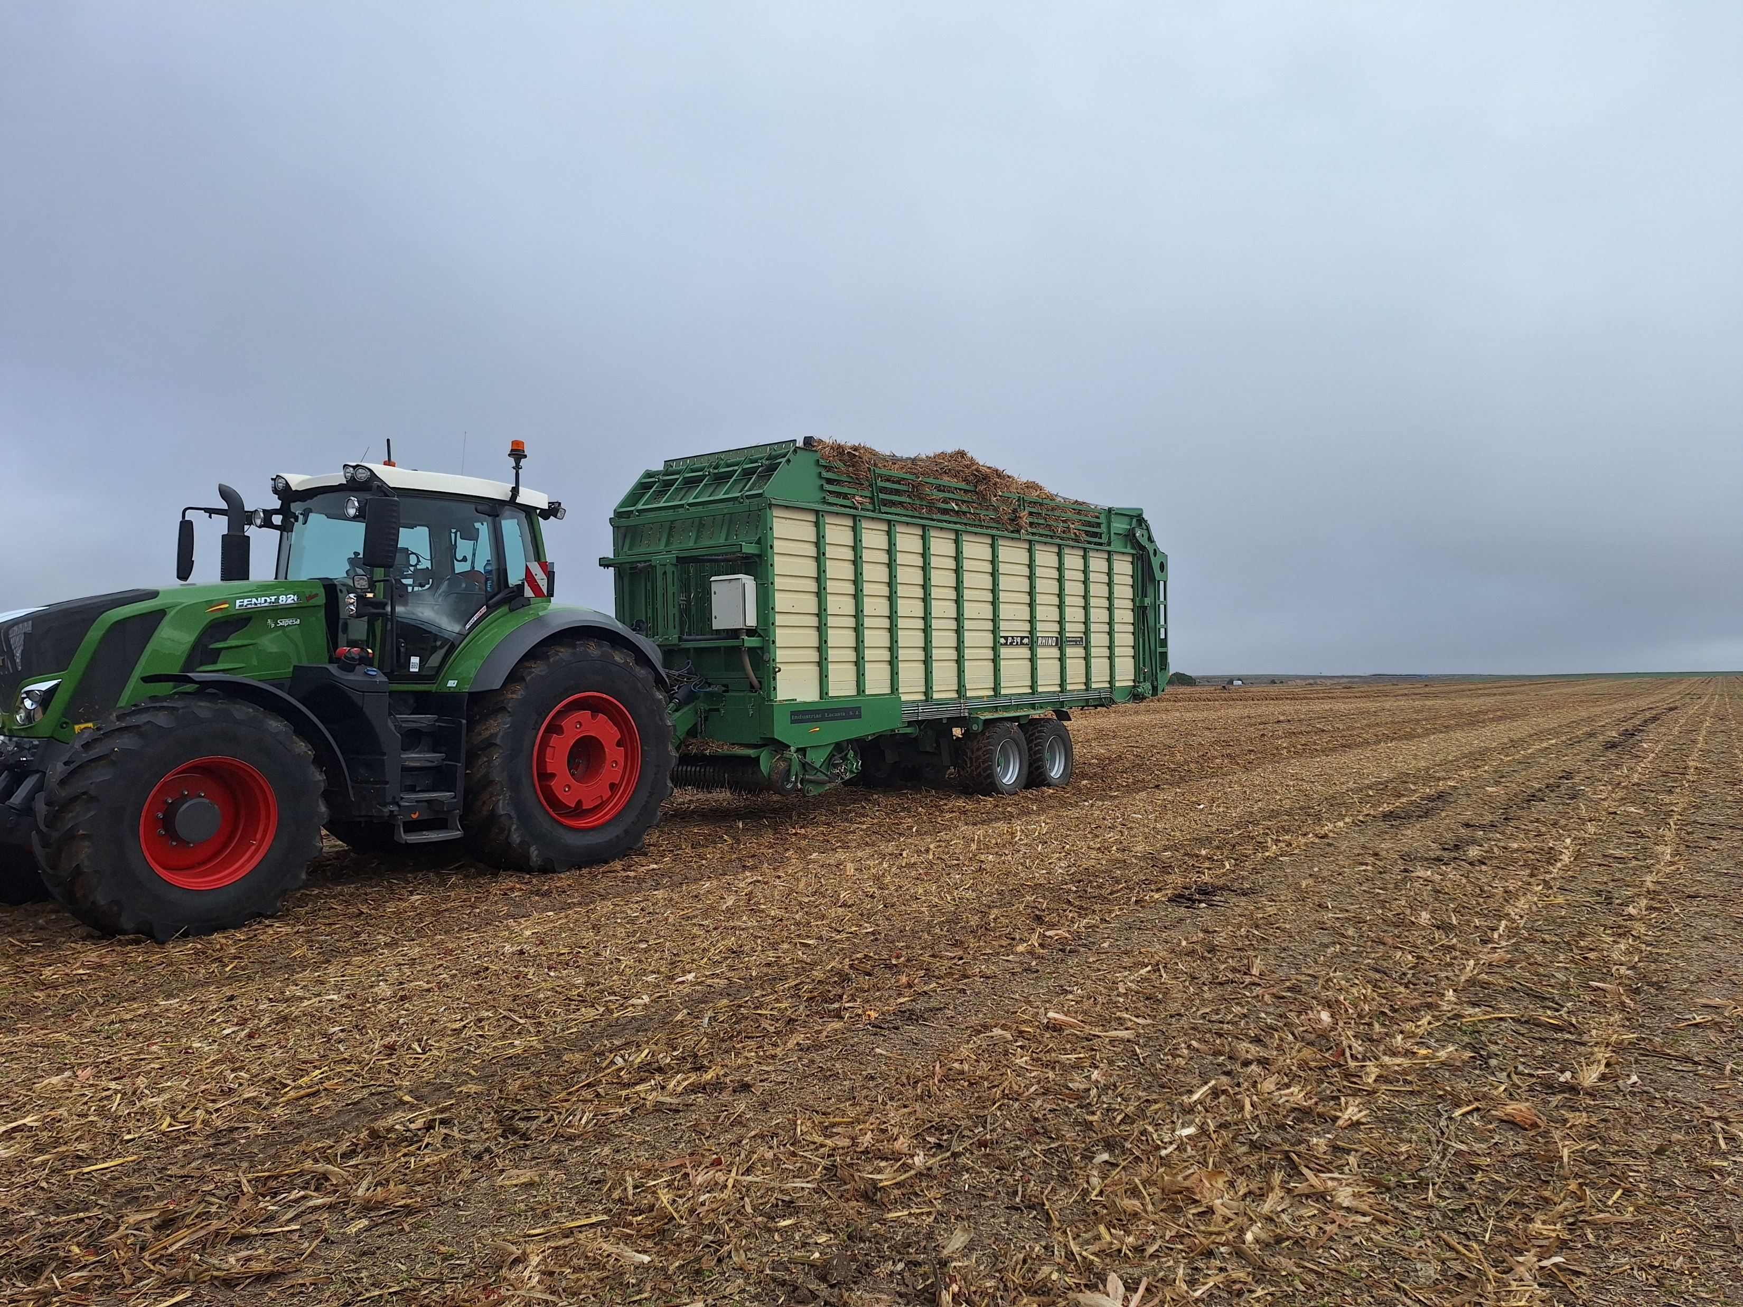
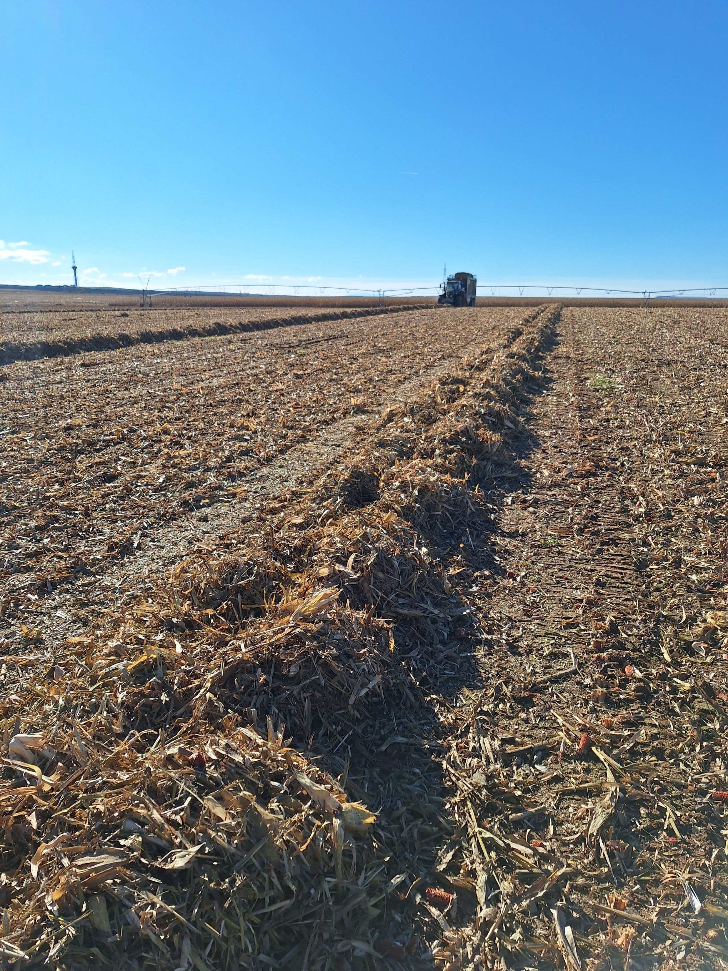
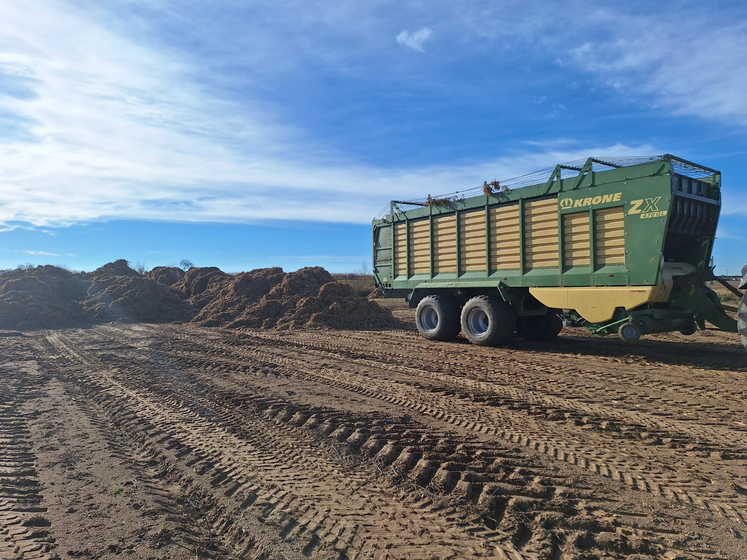
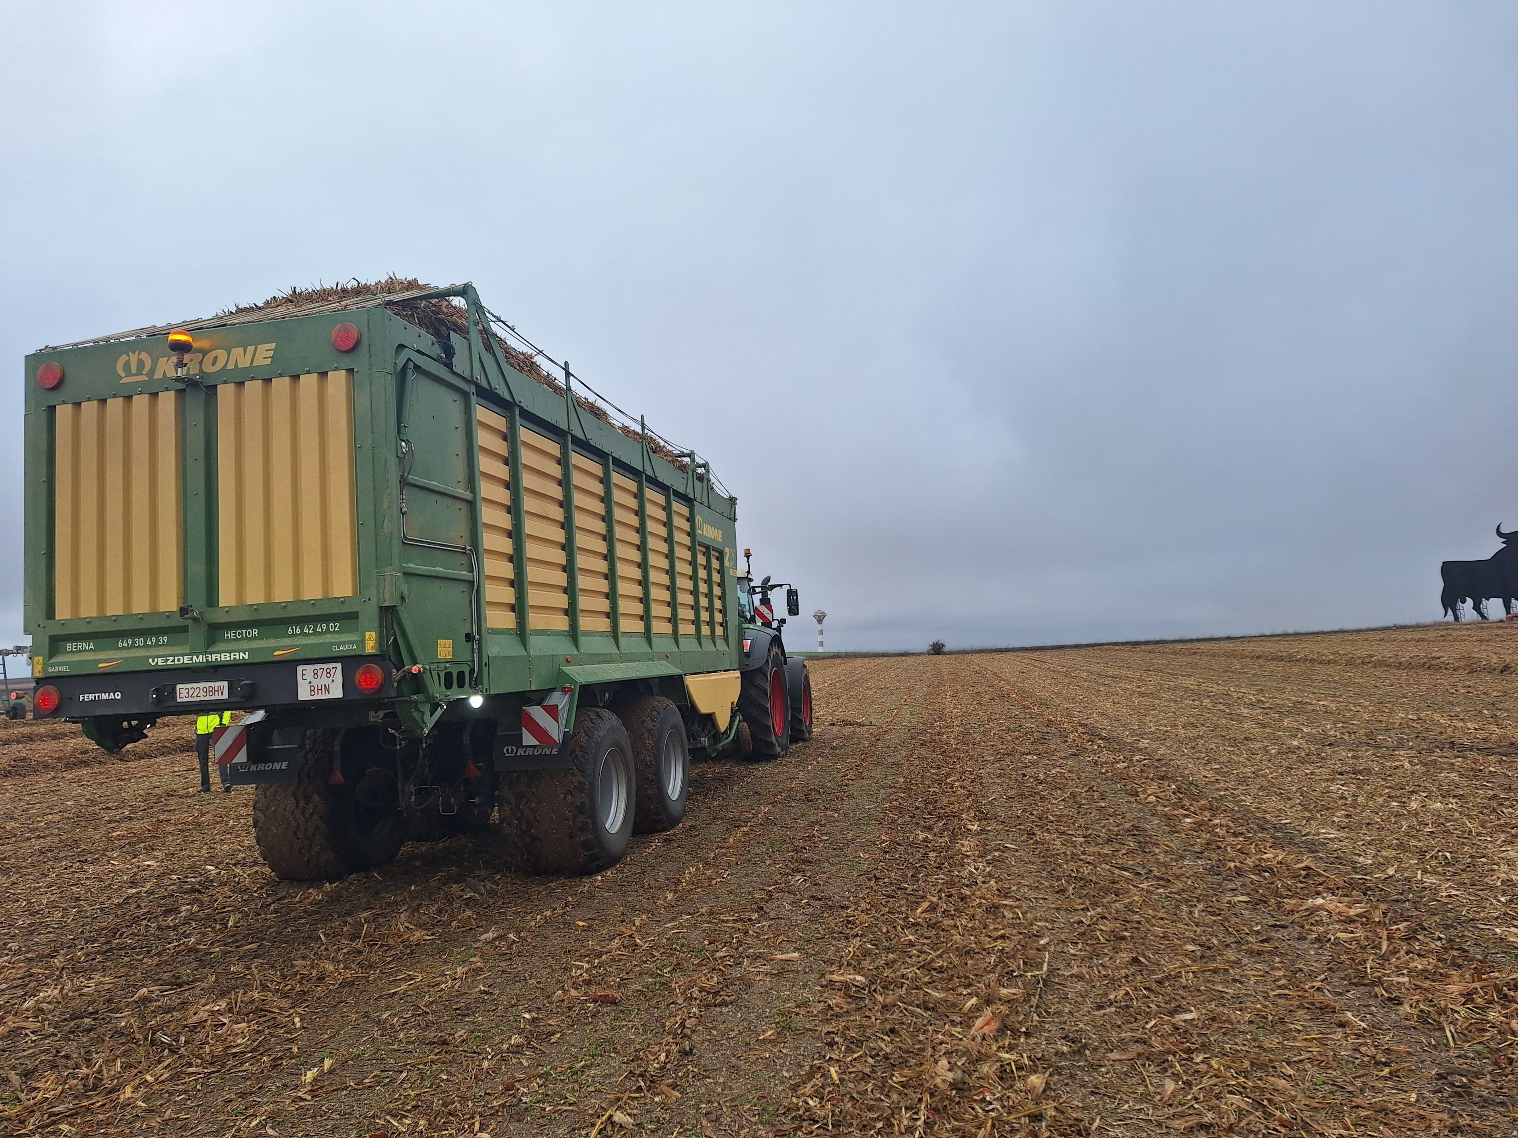
PRUEBAS RECOLECCIÓN Y CONSERVACION DE PAJA DE MAÍZ
Valorización de sustratos agrarios en Las Villas
9

Slide 10
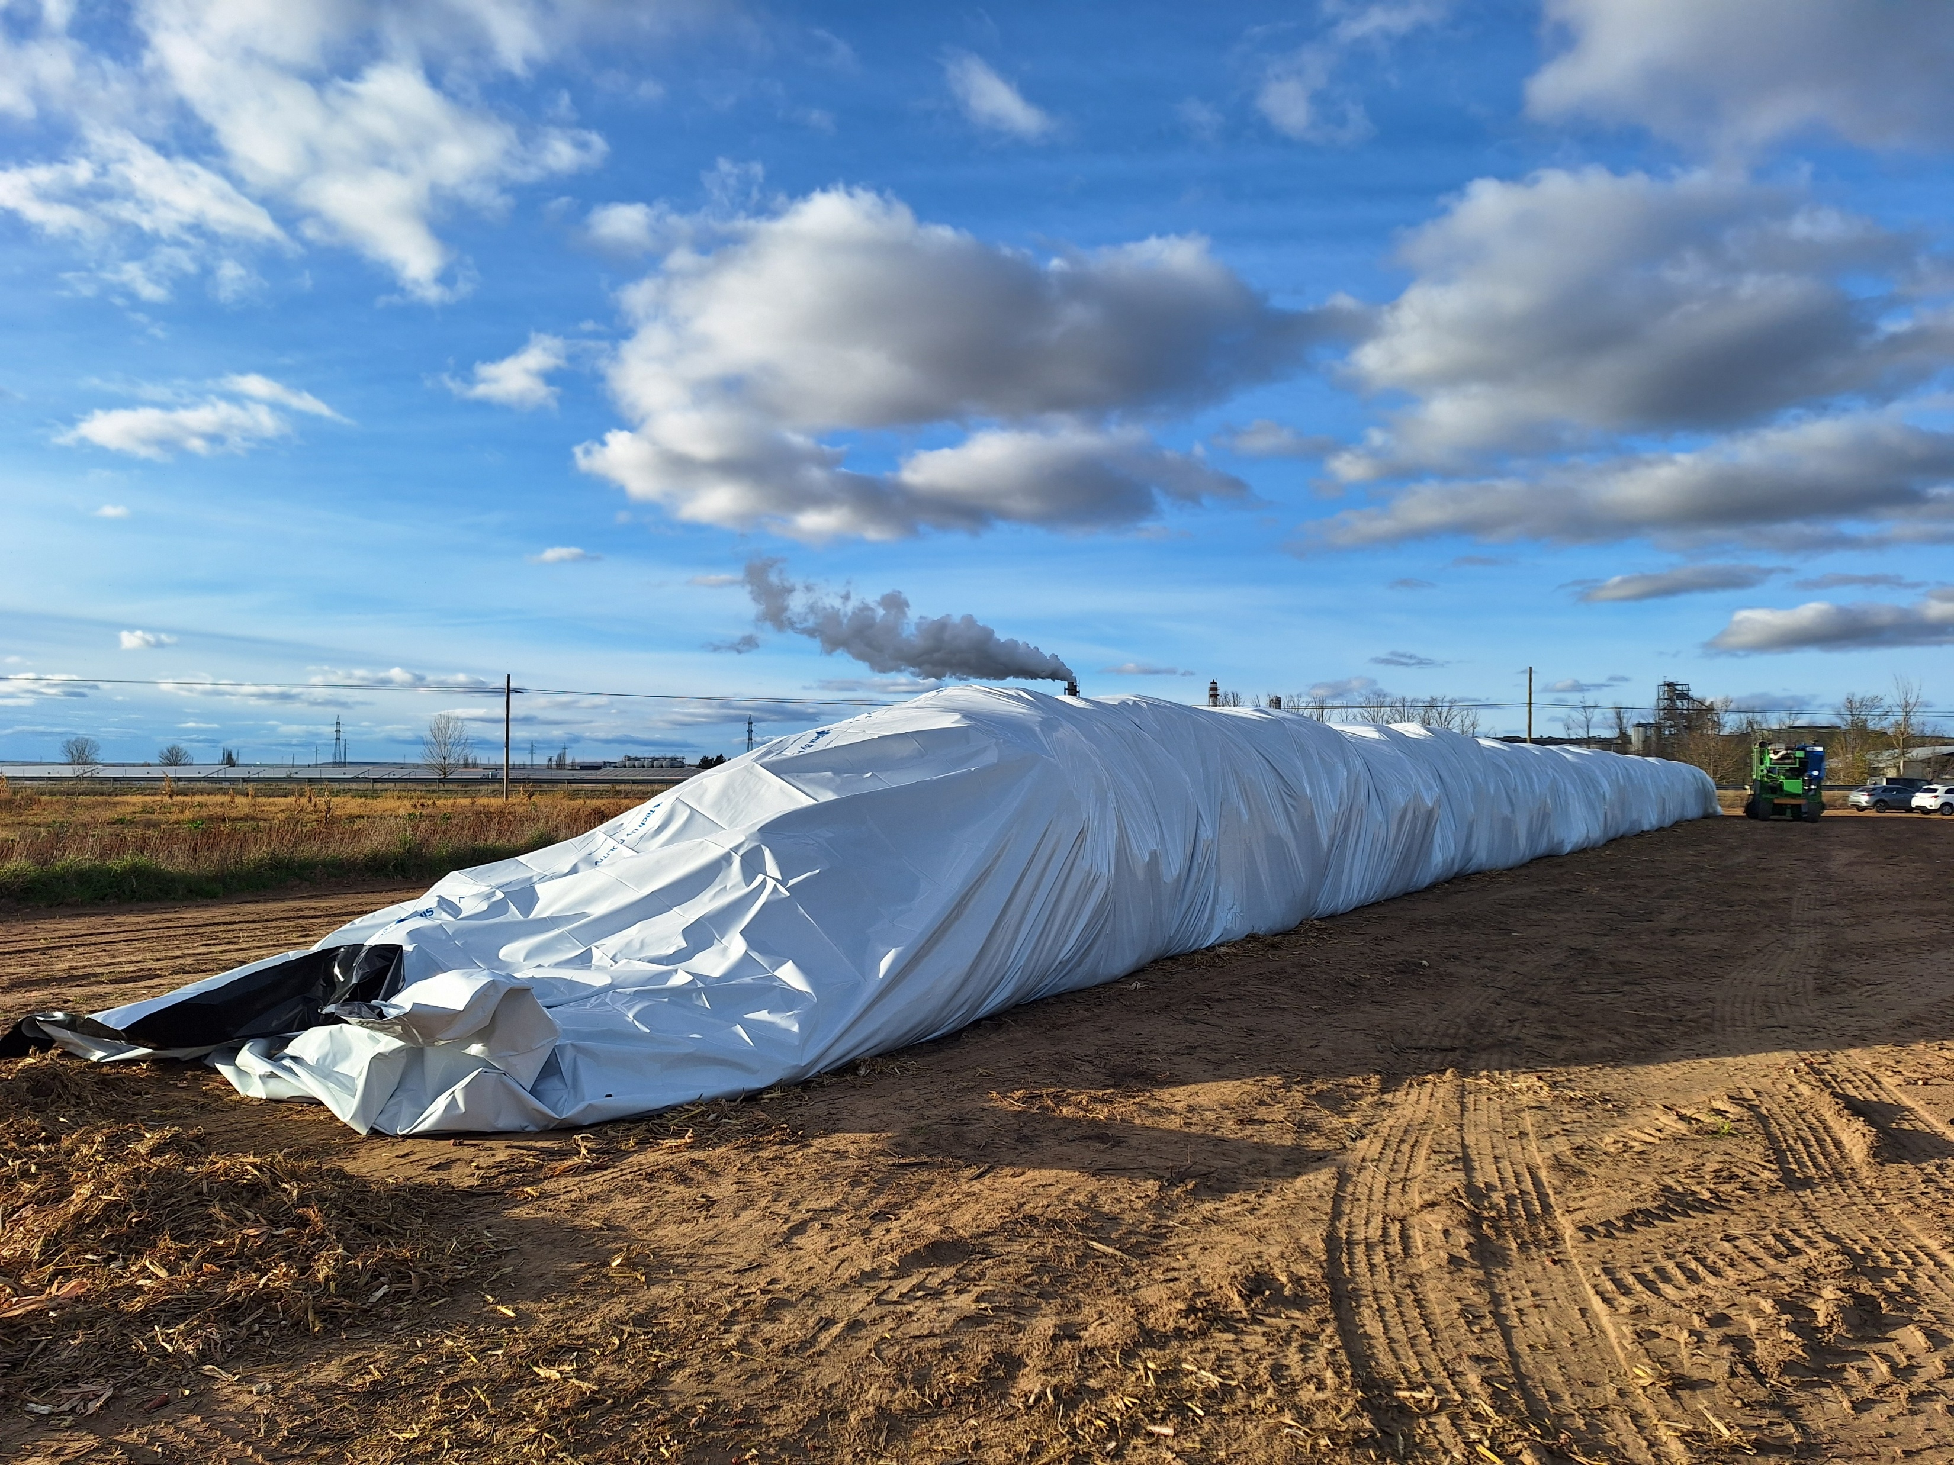
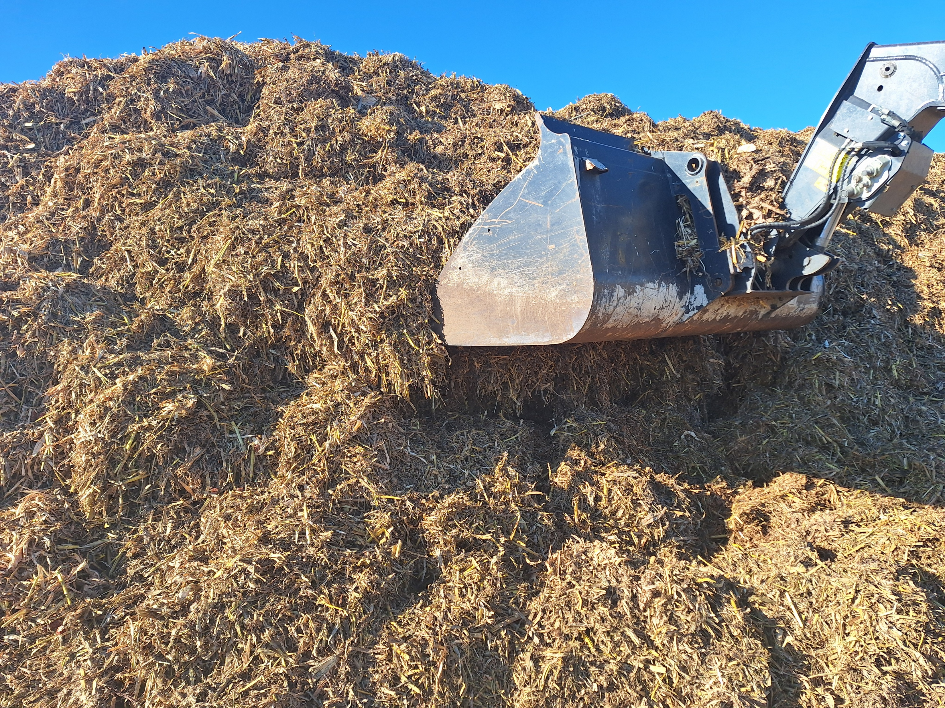
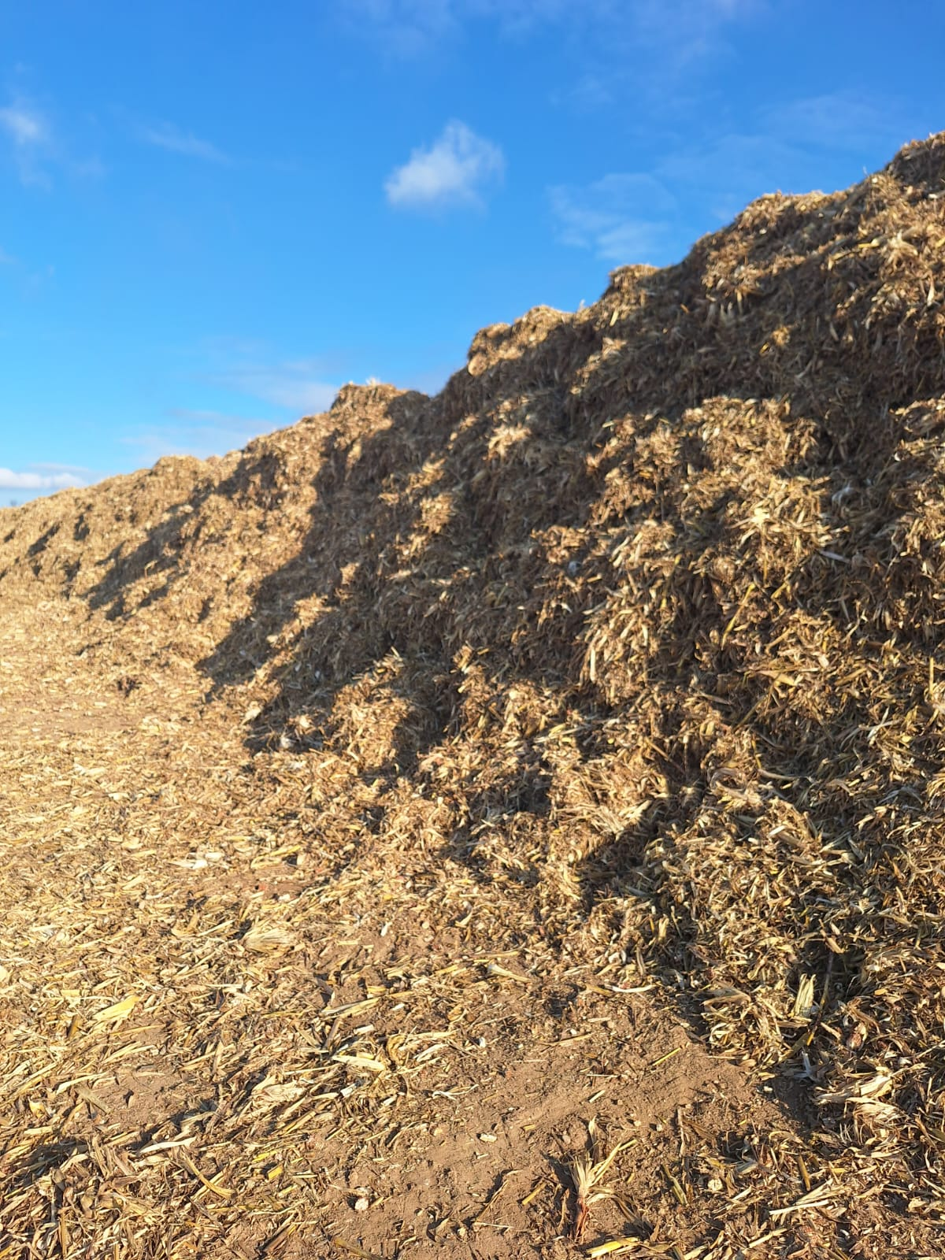
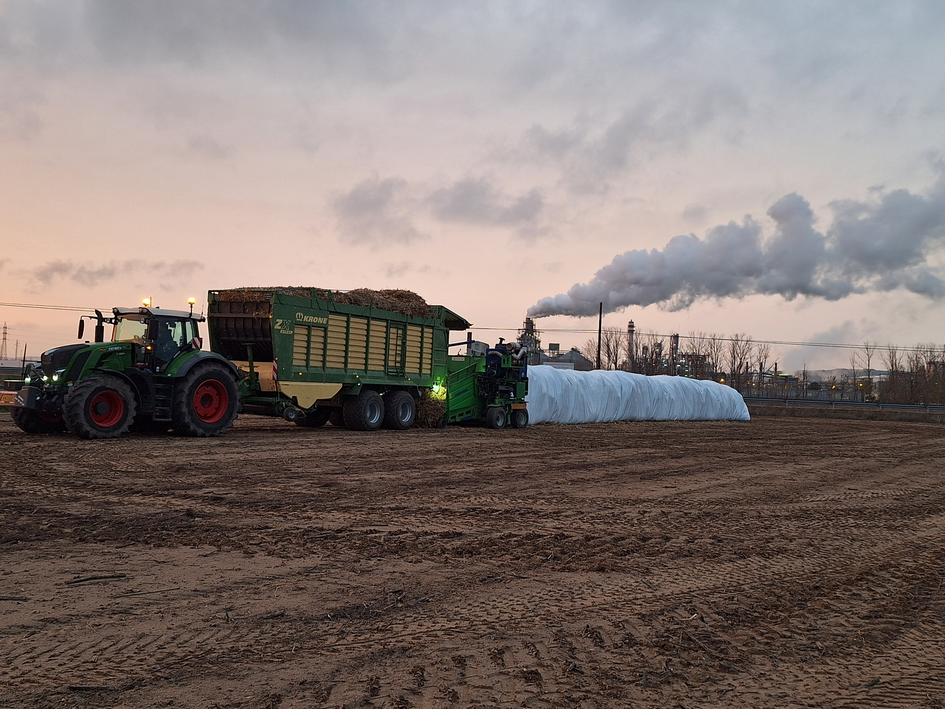
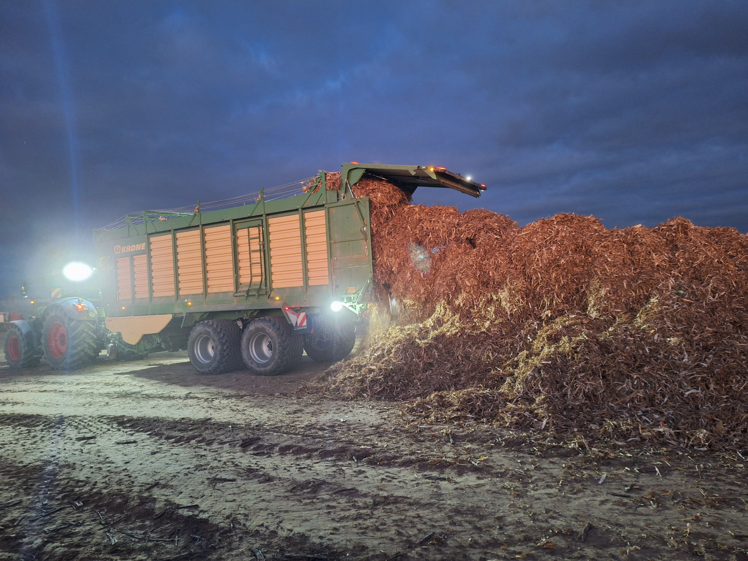
PRUEBAS RECOLECCIÓN Y CONSERVACION DE PAJA DE MAÍZ
Valorización de sustratos agrarios en Las Villas
10

Slide 11
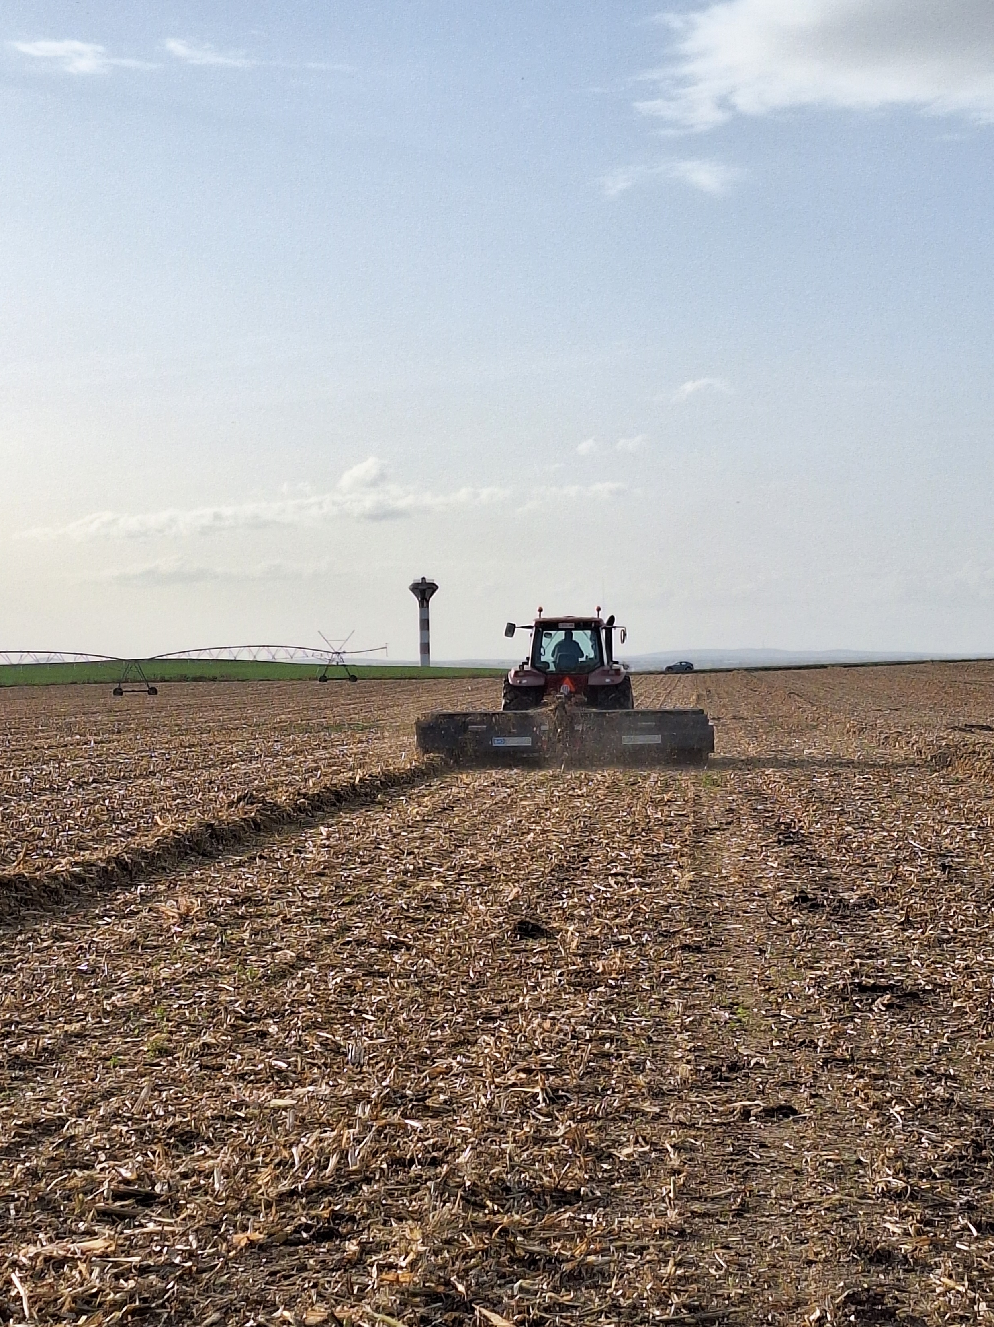

VENTAJAS DE LA RECOGIDA DE PAJA DE MAIZ:
Valorización de sustratos agrarios en Las Villas
Realizadas pruebas de cosecha y conservación de la paja de maíz diciembre de 2024.
Ventajas de la recogida de maíz:
  Acuerdos económicos beneficiosos para los agricultores.
  Compromiso de establecer acuerdos de compra de cosecha y paja.
  Valorización de un tipo de paja sin alta demanda para camas y alimentación animal.
  Aumentar y valorizar la rentabilidad de explotaciones.
  Mejora de la sanidad de las tierras de cultivo.
  Mejora de la conservación del suelo agrícola, reduce la erosión.
  Reducción de los costes de maquinaria.
  Preparación de la tierra para el siguiente cultivo (cereal de invierno, patata, colza, etc...)
  Economía circular: aprovechamiento de sustratos y deshechos locales para producción de biometano y fertilizantes orgánicos.
  Fusión del mundo rural con el mundo industrial.
11

Slide 12


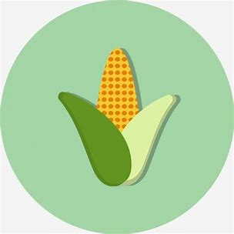


ACUERDOS DE INTERCAMBIO CON AGRICULTORES:
Valorización de sustratos agrarios en Las Villas
AGRICULTORES
CIVE (intermedios)
Paja de maíz
Otros tipos de paja (colza, avena, etc.)
Otros sustratos patata, etc.
Estiercol
  Contratos/Acuerdos
  Biofertilizante
12

Slide 13
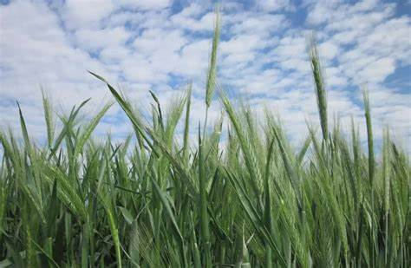
Valorización de sustratos agrarios en Las Villas
¿QUÉ SON LOS CULTIVOS INTERMEDIOS O CIVE?:
La nueva ley PAC está orientada a rotar los cultivos cada 3 años.
Ventaja de la plantación de CIVEs:
  Gran rendimiento por ha, reduce la erosión del suelo y permite dos cultivos en una misma parcela durante el mismo año.
  Aumento la productividad del suelo e incremento de la rentabilidad de la cosecha.
  Mejorar la sanidad del suelo, ayuda a controlar maleza y plagas.
  Contribuir al cumplimiento de las diferentes normativas europeas (PAC, RED II, RED III).
  Diversificación de ingresos y riesgos de las explotaciones.
  Cultivos con potencial alto de producción de biometano.
  Usados actualmente para producción de biometano en Francia y Alemania.
  Sumidero de nuestro biofertilizante.
13

Slide 14
¿QUÉ SON LOS CULTIVOS INTERMEDIOS O CIVE?:
Valorización de sustratos agrarios en Las Villas
RED II y RED III:
  Directiva Europea de Energía Renovables. Objetivo: Neutralidad climática en 2050
  Fomenta el uso y desarrollo de energía procedentes de fuentes renovables.
  Contribuye a la reducción de emisiones de gases de efecto invernadero y promueve la economía circular
  Establece las materias primas aptas para la producción de biocombustibles.
    CIVEs y biomasa.
PAC 2026:
  BCAM 7. Rotación obligatoria cada 3 años.
  BCAM 7. Diversificación de cultivos (> 30 Ha, tres cultivos diferentes).
  BCAM 10. Anotación operaciones aporte de nutrientes, plan de abonado, enterrado de estiércoles sólidos.
  Ecorregímenes. P3- ≥ 50 % de la superficie cultivo diferente a cultivo previo ≥ 10 % especie mejorante.
  Ecorregímenes. P3- Después de leguminosa no puede ir barbecho.
Mapa cultivos principales en la comarca de “Las Villas”
*CIVE INVIERNO (Triticale, Centeno, raygrass, avena, veza, etc.)
14

Slide 15

EJEMPLO DE ROTACIONES REGADÍO
Valorización de sustratos agrarios en Las Villas
Cultivo principal | Cultivo secundario
Patatas | Centeno
Patatas | Veza-Triticale/Avena
Cereal invierno | Maíz forrajero
Cereal invierno | Sorgo forrajero
Girasol | Veza-Triticale/Avena
Arritas | Maíz forrajero
Arritas | Sorgo forrajero
Arritas | Miscanthus
Cultivo secundario | Cultivo principal
CIVE invierno | Maíz
CIVE invierno | Girasol
EJEMPLO DE ROTACIONES SECANO
Cultivo principal | Cultivo secundario
Girasol | Veza-Triticale/Avena
Garbanzos/Guisantes | Veza-Triticale/Avena
Garbanzos/Guisantes | Centeno
Cultivo secundario | Cultivo principal
Centeno | Barbecho
Colza | Barbecho
Cultivo secundario será el destinado para la producción de biometano

Slide 16
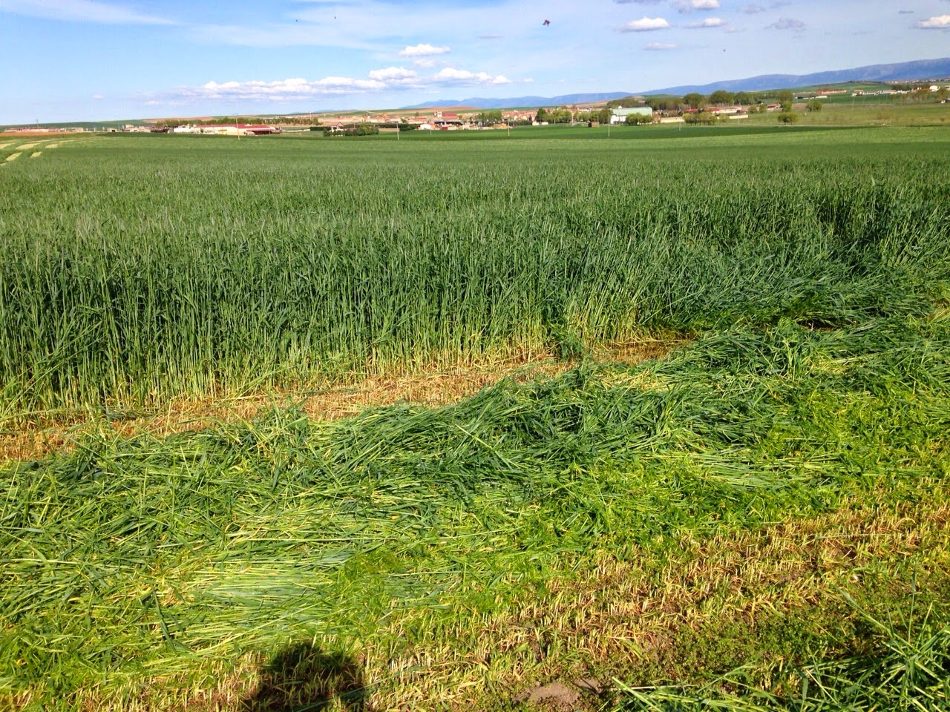
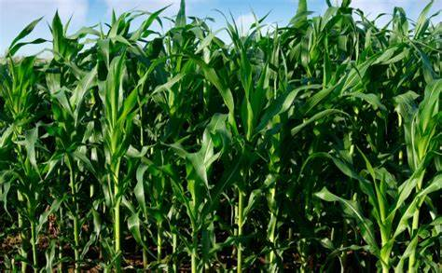
ANALISIS POTENCIAL CIVE DE INVIERNO:
Valorización de sustratos agrarios en Las Villas
Cultivos secundarios: Veza-avena, centeno, triticale.
Variedades poco exigentes, rústicas y alta producción.
Cultivo principal: girasol, maíz, sorgo, patata, etc.
Ensilado: permite reducir el ciclo y no arriesgar en la rotación y siembra de cultivo principal. También se podría recoger en seco.
ANALISIS POTENCIAL CIVE DE VERANO:
Cultivos secundarios: maíz, sorgo y miscanthus.
Variedades altamente productivas.
Cultivo principal: trigo, cebada, guisantes, arritas, garbanzos, … etc.
Se permite hacer ensilado (permite reducir el ciclo y no dañar la tierra a la hora de recogida).
Se estiman unos beneficios netos de 450-550 €/Ha
16

Slide 17
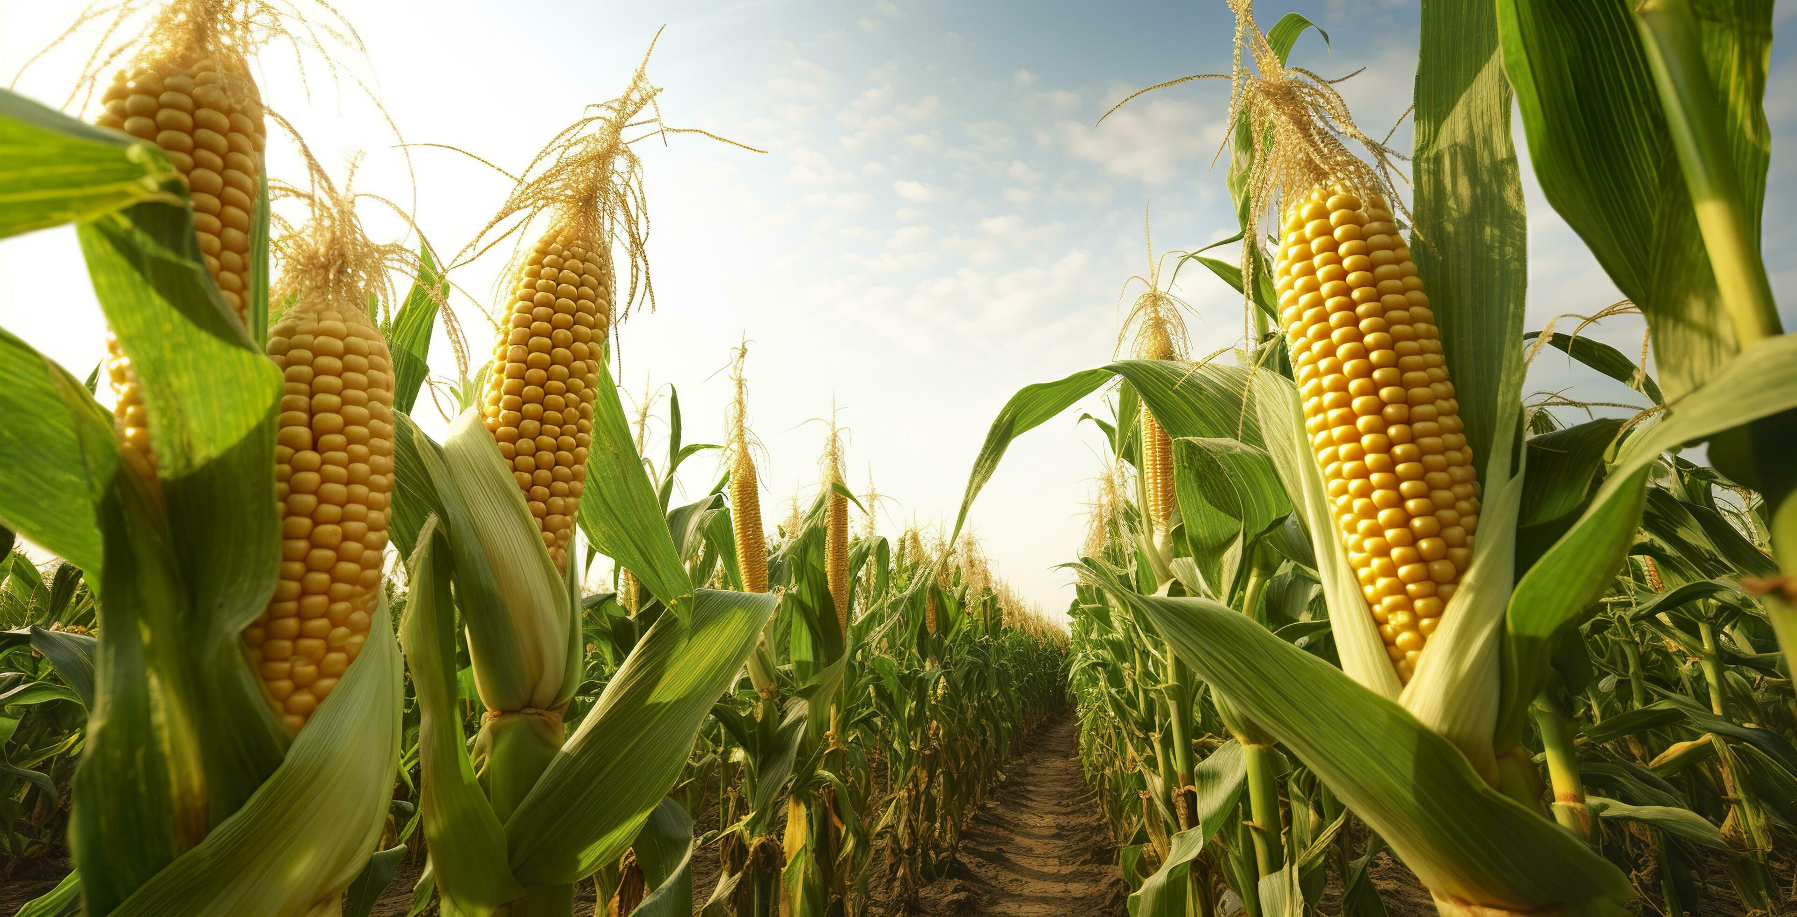
VALORIZACIÓN DE LOS CIVE:
Valorización de sustratos agrarios en Las Villas
Se tendrá en cuenta el cultivo principal incluido en la rotación, dando prioridad a las labores necesarias.
Se valorará positivamente y se incentivará valores como % M.S. o % S.V.
Se establecerá un porcentaje mínimo de M.S de 30%-35%.
Se valorará positivamente el uso de nuestro biofertilizante para su producción.
Se priorizarán los cultivos rústicos, poco exigentes y de crecimiento rápido.
Se estipulará un precio acorde al mercado en el momento de la cosecha.
Vertex se encargará del picado, transporte y ensilado del cultivo.
Se establecerá una comunicación clara y constante con el agricultor, así como seguimiento agronómico del cultivo.
17

Slide 18
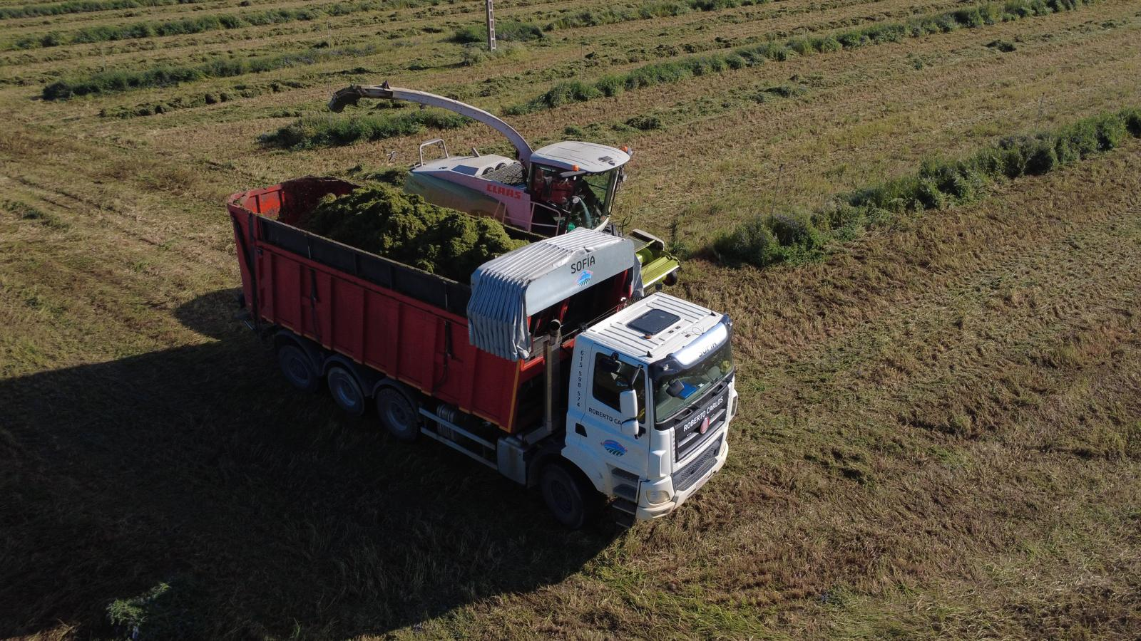
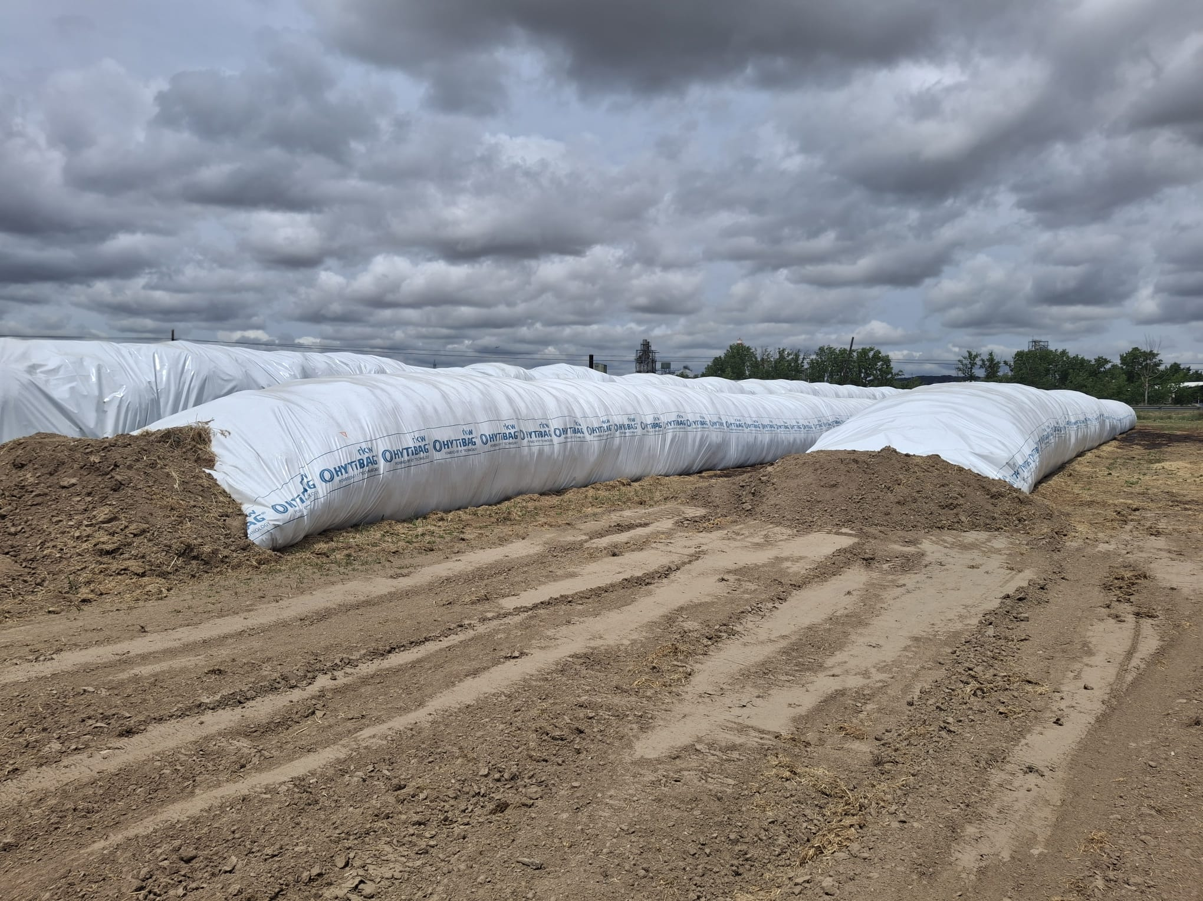
Valorización de sustratos agrarios en Las Villas
PRUEBAS VERTEX RECOGIDA DE CIVE INVIERNO 2025:
Se cosecharon 32 Ha de Veza + cereal en mayo de 2025 en la comarca de Las Villas.
Aceptación por parte de los agricultores, cultivo recurrente instaurado en las rotaciones habituales comarca.
Trabajos de Segado, hilerado, picado, transporte, acopio y embolsado.
Producciones medias de 20-25 Tn/Ha.
Valorización y aumento de la rentabilidad económica de las tierras.
Se incorporará como fertilizante para estos cultivos el digestato producido. Economía circular.
Gran potencial de producción en la comarca de Las Villas.
18

Slide 19


PROYECTO BIO4MET:
Valorización de sustratos agrarios en Las Villas
Evaluación agronómica y bioenergética de cultivos intermedios para la producción de bioemetano sostenible en Castilla y León (Zona Babilafuente).
Análisis de normativa actual: PAC, RED II, RED III y Directiva (UE) 2023/2413.
Análisis de cultivos potenciales y rotaciones locales y tradicionales según la zona de estudio.
Validación de rendimiento y viabilidad agronómica de los CIVEs seleccionados.
Estudio de viabilidad económica.
Estudio de la viabilidad del uso del digestato como fertilizante.
19

Slide 20
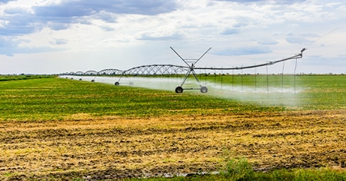


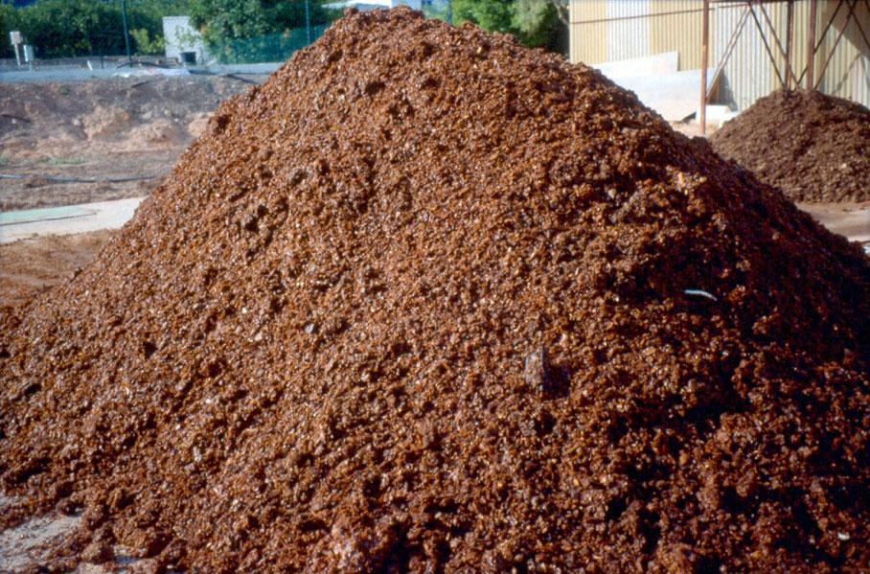
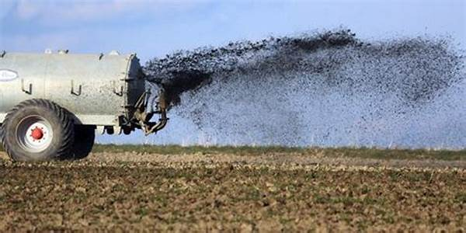
VALORIZACIÓN DEL BIOFERTILIZANTE:
Valorización de sustratos agrarios en Las Villas
Biofertilizante líquido aplicación directa a campo
Aplicación directa de biofertilizante bruto a campo.
Biofertilizante
Enmienda orgánica
- Aporte de nutrientes.
Mejora de la estructura del suelo.
Estabilidad y liberación gradual de nutrientes.
Aumento de la actividad microbiana.
Reduce dependencia de fertilizantes químicos.
Herramienta clave agricultura sostenible.
20

Slide 21
VALORIZACIÓN DEL BIOFERTILIZANTE:
Valorización de sustratos agrarios en Las Villas
Realizado y presentado Plan de Fertilización y gestión del digestato.
Acuerdos con gestores y transportistas locales para la aplicación de biofertilizantes.
La aplicación a campo es la solución más implementada en toda Europa para la gestión de digeridos.
El procedimiento se hará de acuerdo con el Real Decreto de nutrición sostenible de suelos, es decir:
    Libres de salmonella y E.Coli, tras el proceso de higienización térmica.
    Realizando aplicación en el momento adecuado.
    Realizando un correcto balance de extracción y aplicación de nitrógeno y fósforo en base a los cultivos existentes.
Es una solución muy bien adaptada a una comarca como “Las Villas” gran productora de cultivos de regadío, que es:
    Deficitaria en materia orgánica.
    Deficitaria en nutrientes (importación de fertilizantes del exterior).
    Cultivos exigentes con gran capacidad de extracción de nutrientes.
    Red de Canales de riego establecidos (Villoria, Babilafuente, Armuña, etc.).
21

Slide 22
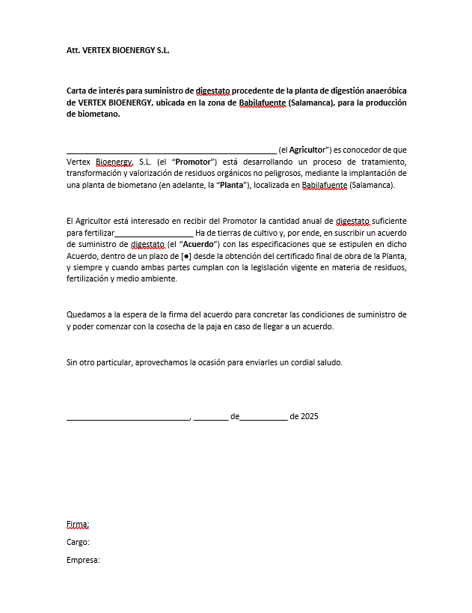

ACUERDOS CON AGRICULTORES PARA LA VALORIZACIÓN DEL BIOFERTILIZANTES :
Valorización de sustratos agrarios en Las Villas
Por parte de Vertex se va a fomentar la economía circular.
Acuerdos con empresas locales para su aplicación.
Precios de mercado competitivos.
Propuestas de intercambios por diferentes tipos de sustratos.
Laboratorio especializado en análisis de nutrientes y materia orgánica.
Intercambios por estiércol y paja bajo igualando las mismas riquezas nutricionales.
FIRMA DE LOI:
Propuesta de firma de carta de intenciones para recepción/aplicación de digestato.
Será necesario:
  Superficie total (Ha)
  Ubicación de las parcelas
22

Slide 23
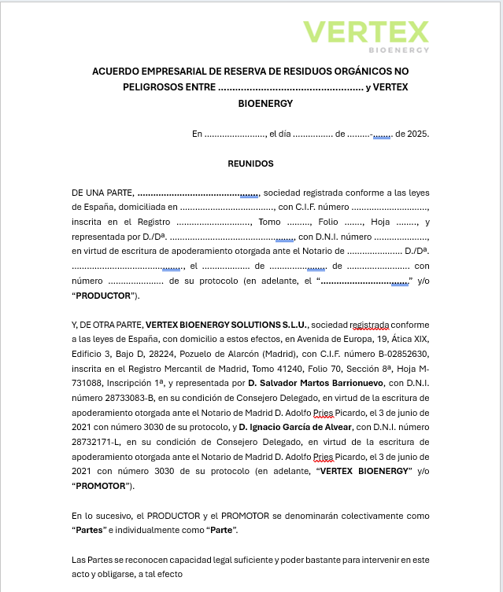
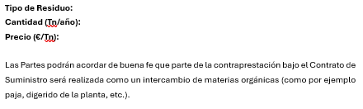
ACUERDO EMPRESARIAL DE RESERVA con agricultores y ganaderos:
Valorización de sustratos agrarios en Las Villas
Acuerdo de reserva → Contrato de suministro
  Tipo de sustrato ganadero.
  Tipo de cultivo/Paja
  Confidencialidad
  Geolocalización de la explotación
23

Slide 24
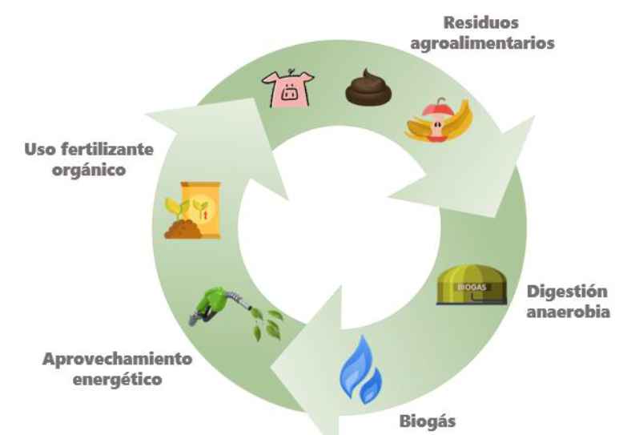
VENTAJAS SOBRE LOS ACUERDOS:
Valorización de sustratos agrarios en Las Villas
Acuerdos beneficiosos para los ganaderos y agricultores.
Compromiso de retirada continua y estable del estiércol producido.
Evita el almacenaje del sustrato.
Mejora de la sanidad de las instalaciones.
No sujeto a condiciones climáticas.
Trazabilidad y certificado de correcta gestión del sustrato.
Mejora de la calidad de las camas de los animales.
Economía circular: aprovechamiento de sustratos y deshechos locales para producción de biometano y fertilizantes orgánicos.
Fusión del mundo rural con el mundo industrial.
Mejora de la conservación del suelo agrícola.
Reducción de los costes logísticos, de camas y de fertilización.
24

Slide 25

Valorización de sustratos agrarios en Las Villas
Economía Circular
Desarrollo Local
Diversificación de productos
Resiliencia
Fusión mundo rural e industrial
Reducción de emisiones de GEI
Independencia energética
Sostenibilidad
25

Slide 26
CONTACTOS
Valorización de sustratos agrarios en Las Villas
Jose Angel Macho Barragués
  Ingeniero Agrónomo
  Biomass and Digestate Manager
  Biomethane Project Development
  M. +(34) 681 05 34 21
  jose.macho@vertexbioenergy.com
Luis Ybarra de Alvear
  Desarrollo de Negocio Proyectos de Biometano
  M. +(34) 636 69 29 32
  luis.ybarra@vertexbioenergy.com
Luz María Pérez Mateos
  Desarrollo de Negocio Proyectos Biometano BCYL
  M. +(34) 638 61 04 78
  Luz.perez@vertexbioenergy.com

Slide 27

GRACIAS POR SU ATENCIÓN

